Slide 1
캡스톤 디자인 5주차 발표
박상영

Slide 2
Parallel Attention-based LSTM?

Slide 3
PA-LSTM
Parallel attention-based LSTM for building a prediction model of vehicle emissions using PEMS and OBD
https://www.sciencedirect.com/science/article/pii/S0263224121009969
PEMS(Portable Emission Measurement Systme): 이동식 배출가스 측정 장비로, 운행 중 발생되는 배출가스 측정을 위하 사용하는 배기가스 인증규제 시험절차의 제도적 보완장치
장기 측정 시에 drift 및 비용 문제로 활용에 제한이 있음
vehicle emissions는 일반적인 시계열 데이터 -> time-series prediction model 적용 가능
이런 PEMS의 한계를 보완하고자, 배출가스의 사전 예측 및 제어 전략 반영이 가능한 예측 모델로 Parallel Attention-based LSTM 제안

Slide 4
모델 선정 과정
traditional prediction model
ARIMA, SVM, Gaussian Process 등 NARX 기반 모델들은 주로 linear 혹은 pre-defined nonlinear 관계를 가정
따라서, 복잡하고 시변성이 강한 Emission Data에는 비적합
Deep Learning 기반 Model
RNN, LSTM, GRU -> nonlinear, long-term dependency problem 효과적으로 처리
however, long sequence를 다루면서 정보 손실 및 성능 저하 발생

Slide 5
LSTM은 long-term dependency를 해결하기 위해 고안된 모델인데, long sequence를 다루면서 성능 저하가 발생?

Slide 6
LSTM은 long-term dependency를 해결하기 위해 고안된 모델인데, long sequence를 다루면서 성능 저하가 발생?
LSTM이 해결한 문제: Vanishing Gradient(기울기 소실) - 초기 입력의 정보가 뒤로 갈수록 희미해지거나 소실되는 문제 - gate structure를 도입하여, 정보를 기억하거나 잊는 메커니즘 적용하여 문제 해결 Long sequence를 다루면서 발생하는 문제 - hidden state에 장기적인 기억 정보를 축적 - 결론적으로 하나의 hidden state에 모든 과거 정보를 축적 -> sequence의 길이가 길어질수록 과거 time-step의 정보가 희석 -> 모든 time step의 정보가 동등하게 취급 or 잊히는 정보가 많아짐 - 중요한 시점과 중요하지 않은 시점 구별 X -> 성능 저하

Slide 7
모델 선정 과정
Bahdanau가 제안한 Attention 기반 모델
input sequence의 각 시점에 가중치를 부여하여 중요한 정보를 강조하는 역할
however, 이 방식은 주로 time steps에만 집중하여 각 피처별 중요도는 고려 X
ex) 날씨 예측을 진행할 때, feature가 습도, 온도, 바람 세기, 구름의 양, .. 이 존재하는데, time step의 중요도에만 집중하여 하나의 time step에 attention을 부여할 때, 모든 features에 대해서 같은 중요도를 부여 -> 별로 중요하지 않은 feature에도 같은 중요도가 부여됨
DA-RNN
두 단계의 attention을 적용하여 Exogenous inputs와 time step의 중요한 시점을 모두 학습
input attention: 어떤 feature가 중요한지 학습
temporal attention: 어떤 time step이 중요한지 학습
however, 서로 다른 sensor로부터 온 data에 같은 기준으로 attention을 적용
-> 각 sensor의 특성 온전히 반영 X

Slide 8
PA-LSTM
서로 다른 input data group의 feature를 따로 학습하기 위해 병렬 학습 진행
학습 속도 향상을 위한 연산 병렬 처리와는 다른 개념..

Slide 9
병렬 학습

Slide 10
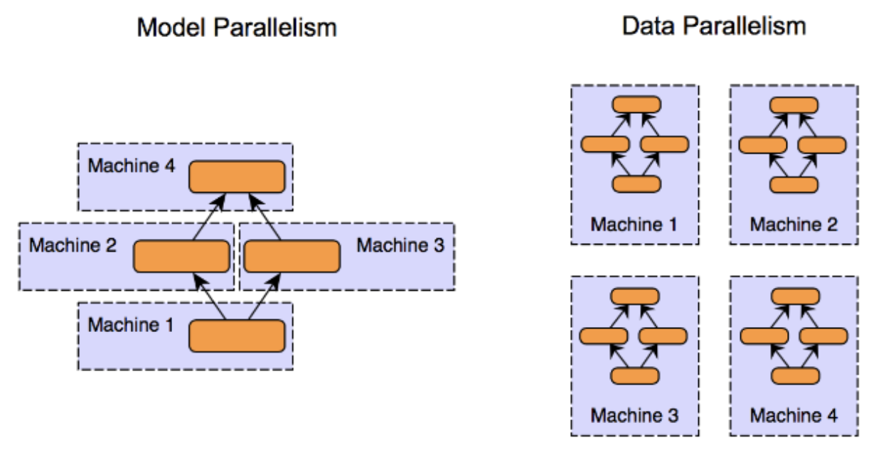
병렬 학습 기법
Model Paralleism
여러 GPU에 Model parameters를 나누어 연산하는 방법
하나의 GPU 메모리에 Model이 모두 들어가지 않는 경우 사용
Data Paralleism
모델을 여러 개의 GPU에 복제, 각 GPU에 학습 데이터를 분할하여 학습하는 방법
학습 데이터의 크기가 크고, 모델의 크기가 단일 GPU에 들어갈 때 사용

Slide 11
Attention-based LSTM의 병렬 학습

Slide 12
기존 LSTM이 병렬 학습이 어려웠던 이유
기존 LSTM이 병렬 학습이 어려웠던 이유
LSTM은 이전 time-step의 hidden sate를 다음 time-step이 사용하는 구조 -> sequence 전체를 순차적으로 계산해야 하므로, 병렬화에 불리
Attention은 input sequence의 모든 위치를 동시에 계산 가능 -> 연산 병렬화에 유리

Slide 13
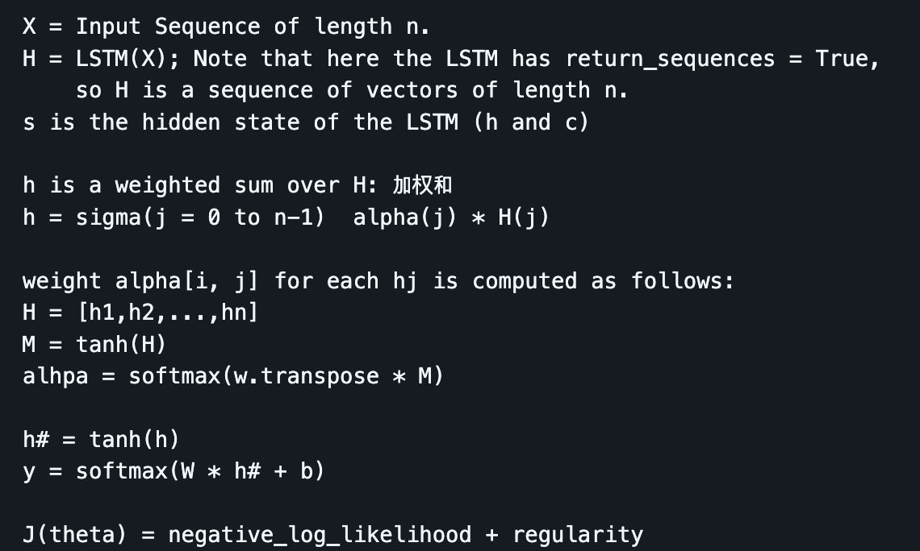
Code Reference
https://github.com/ningshixian/LSTM_Attention/tree/master

